Slide 1
Cours de physique générale
FMP/PCM1
2023-2024
Intervenant :MOMPREMIER REGINALD
Physicien M2

Slide 2
Introduction : Objet et méthodes de la physique
Rappels sur les puissances de 10, la notation scientifique et les chiffres significatifs.
Puissances de 10
Les puissances de 10 sont, en général, utilisées pour l’écriture des (très) grands et petits nombres.
Exemples :
Épaisseur d'un cheveu : 0,000 05 m = 5 x 10⁻⁵ m
Diamètre d'un virus : 0,000 000 000 1 m = 1 x 10⁻¹⁰ m
Cependant, tout nombre peut être exprimé à l’aide de puissance de 10 !

Slide 3
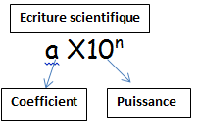
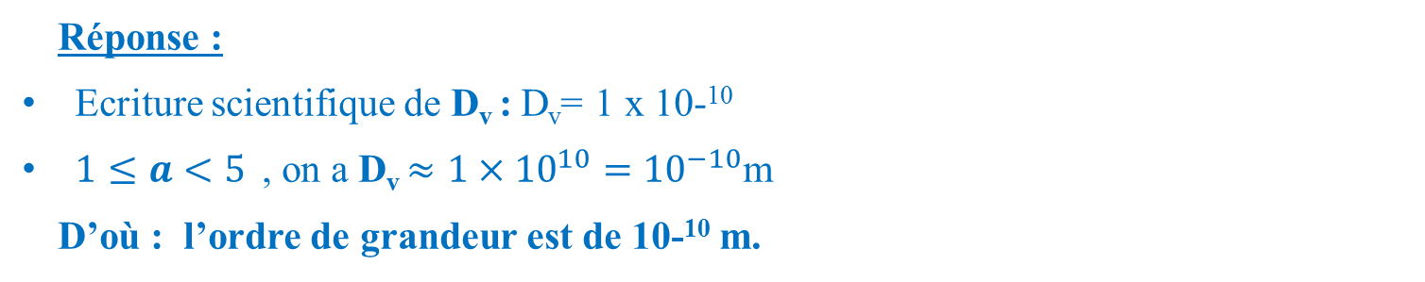
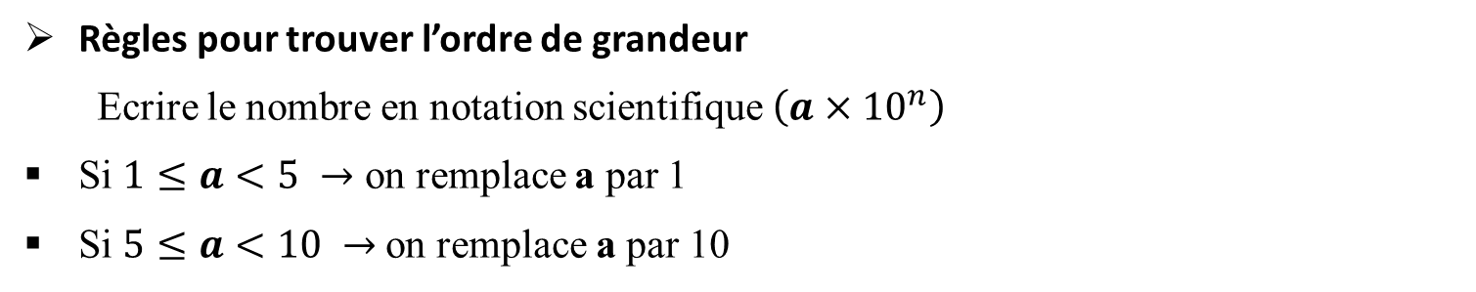
Introduction : Objet et méthodes de la physique
Rappels sur la notation scientifique et les chiffres significatifs.
Ordre de grandeur
L’ordre de grandeur d’un nombre est égal à sa puissance de 10 la plus proche.
Règles pour trouver l’ordre de grandeur
Ecrire le nombre en notation scientifique $\left(a×{10}^{n}\right)$
Si $1≤a<5 →$ on remplace a par 1
Si $5≤a<10 →$on remplace a par 10
Exemple :
Déterminer l’ordre de grandeur d'un virus dont le diamètre est de 0,000 000 0001 m .
Réponse :
Ecriture scientifique de D_{v} : D_{v}= 1 x 10-¹⁰
$1≤a<5$ , on a D_{v} $≈1×{10}^{10}=$ ${10}^{−10}$m
D’où : l’ordre de grandeur est de 10-¹⁰ m.

Slide 4
Introduction : Objet et méthodes de la physique
Rappels sur la notation scientifique et les chiffres significatifs.
Chiffres significatifs
Les chiffres significatifs d’une mesure sont les chiffres certains plus le premier chiffre qui peut être incertain.
Règles pour le dénombrement des chiffres significatifs :
Tout chiffre différent de zéro est significatif
Exemple : 34,2764 comporte 6 chiffres significatifs
Seuls les zéros apparaissant après le premier chiffre non nul sont significatifs
Exemple : 0,070640 comporte 5 chiffres significatifs
En notation scientifique, le (s) zéro(s) de la puissance de 10 ne compte (nt) pas
Exemple : 3,40 x 106 comporte 3 chiffres significatifs

Slide 5
Introduction : Objet et méthodes de la physique
Chiffres significatifs d’un résultat de calcul :
Addition et soustraction
Le résultat d’une addition ou d’une soustraction a autant de décimales que la mesure (utilisée dans le calcul) qui en a le moins
Exemple : 85,3 + 11,235 = 96, 535
Le résultat est 96,5 car il ne doit comporter que 3 chiffres significatifs (le nombre de chiffres significatifs de la donnée la moins précise).
Multiplication et division
Le résultat d’une multiplication ou d’une division a autant de chiffres significatifs que la donnée (utilisée dans le calcul) qui en possède le moins
Exemple : Un mobile se déplace à vitesse constante v = 5,254 m.s⁻¹ sur un trajet rectiligne pendant 10,2s. Calculer en mètres la distance parcourue. Calculer la durée nécessaire pour parcourir 220 m.

Slide 6
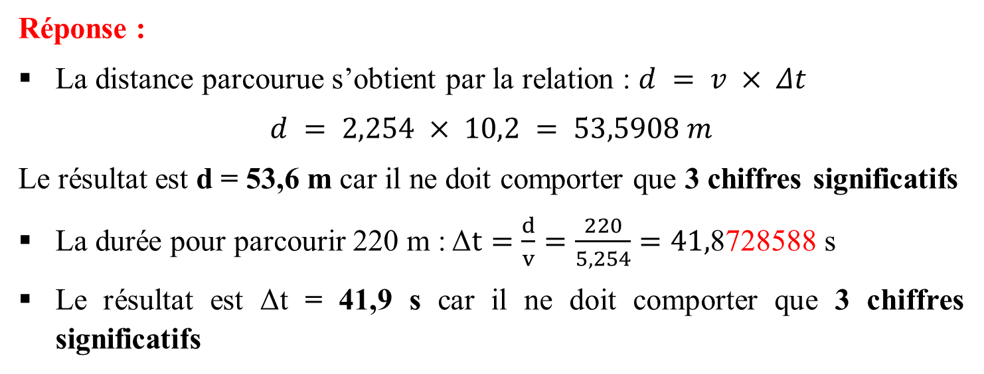
Introduction : Objet et méthodes de la physique
Réponse :
La distance parcourue s’obtient par la relation : $d = v × Δt$
$$d = 2,254 × 10,2 = 53,5908 m$$
Le résultat est d = 53,6 m car il ne doit comporter que 3 chiffres significatifs
La durée pour parcourir 220 m : Δ$t=\frac{d}{v}=\frac{220}{5,254}=41,$8728588 s
Le résultat est Δt = 41,9 s car il ne doit comporter que 3 chiffres significatifs

Slide 7
Partie I : Notion de grandeur
Grandeur
Grandeur : attribut d'un phénomène, d'un corps ou d'une substance chimique, physique ou biologique, susceptible d'être distinguée qualitativement et déterminée quantitativement.
Caractéristiques : une valeur numérique et une unité
indissociables
attribuer une valeur numérique à une grandeur sans en préciser l'unité n'a aucun sens.
Remarque : En plus de ces deux caractéristiques, une grandeur vectorielle est aussi caractérisée par une orientation.

Slide 8
Partie I : Notion de grandeur
Grandeur mesurable : on peut lui affecter une valeur numérique à partir d'observations.
En outre, une grandeur est mesurable si l’on peut définir :
Une équivalence,
Une opération (dite interne), l’addition par exemple,
Une opération externe ; la multiplication par un réel par exemple. Cette opération permet de définir le rapport entre deux grandeurs.
Exemple : masse, longueur, vitesse, force, …
Grandeur repérable : Une grandeur est dite repérable si la somme et le produit de cette grandeur n'ont pas de sens. Parmi les grandeurs repérables, on peut citer la température Celsius (°C), la date, le potentiel électrique, ...

Slide 9
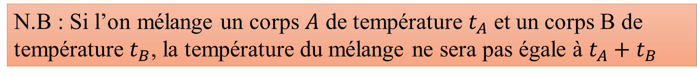
Partie I : Notion de grandeur
N.B : Si l’on mélange un corps $A$ de température $t_{A}$ et un corps B de température $t_{B}$, la température du mélange ne sera pas égale à $t_{A}+t_{B}$
Grandeurs étalons
Une grandeur est un paramètre mesurable ou repérable qui sert à définir un état, un objet. Par exemple, la longueur, la température, l'énergie, la vitesse, la pression, une force (par exemple le poids), l'inertie (masse), la quantité de matière (nombre de moles) sont des grandeurs.
Exemple : si une barre fait trois fois l'étalon-mètre, on dit que « la barre mesure 3 mètres », le mètre étant l'unité de longueur.

Slide 10

Partie I : Notion de grandeur
Dimension
La dimension d’une grandeur correspond à sa nature physique, par exemple une longueur, un temps, une tension. C’est l’approche qualitative, qui répond à la question : « qu’est-ce que c’est ?»
Cela n’indique pas avec quelle unité celle-ci sera mesurée. Une grandeur dont la dimension est homogène à une longueur peut s’exprimer en mètres, en miles, en années-lumière, etc. C’est l’approche quantitative, qui répond à la question : « Combien ça vaut ? »
Attention! Si l’on demande « quelle est la dimension de L ? » il faut répondre « L a la dimension d’une longueur » et non « L est en mètres ».
La dimension d’une gradeur G est notée $\left[G\right]$.

Slide 11
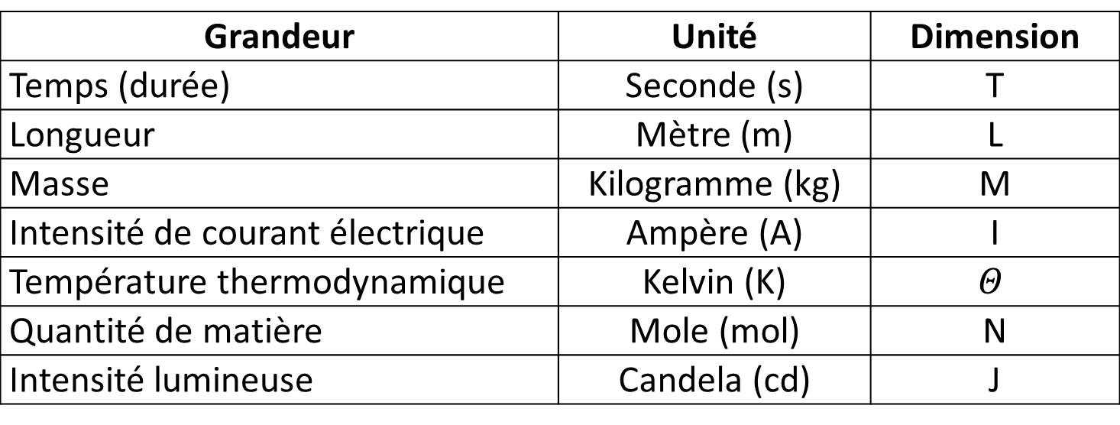
Partie I : Notion de grandeur
Système international (SI)
Adopté pour faciliter les échanges scientifiques et les communications entre les pays (ou région) qui avait chacun leur propre système d’unités.
Il existe sept unités de base, indépendantes, les autres, dites unités dérivées, s’en déduisent par des relations entre les grandeurs correspondantes.
Grandeur | Unité | Dimension
Temps (durée) | Seconde (s) | T
Longueur | Mètre (m) | L
Masse | Kilogramme (kg) | M
Intensité de courant électrique | Ampère (A) | I
Température thermodynamique | Kelvin (K) | $$Θ$$
Quantité de matière | Mole (mol) | N
Intensité lumineuse | Candela (cd) | J

Slide 12
Partie I : Notion de grandeur
Quelques grandeurs dérivées du système S.I.
Grandeur | Unité | Décomposition de l’unité
Tension électrique | Volt (V) | kg.m². A⁻¹.s⁻³
Puissance | Watt (W) | kg.m².s⁻³
Énergie | Joule (J) | kg.m².s⁻²
Résistance électrique | Ohm (𝜴) | kg.m². A⁻².s⁻³
Conductance | Siemens (S) | Kg⁻¹.m⁻². A².s³
Réactance | Ohm (𝜴) | kg.m². A⁻².s⁻³
Susceptance | Siemens (S) | kg⁻¹.m⁻². A².s³
Admittance | Siemens (S) | kg⁻¹.m⁻². A².s³
Fréquence | Hertz (Hz) | s⁻¹
Pulsation | Radian par seconde | s⁻¹

Slide 13
Partie I : Mesures et Incertitudes
En sciences fondamentales et appliquées on est souvent amené à réaliser des mesures.
Toute mesure est entachée d’erreurs aléatoires dues au matériel, aux paramètres physiques mis en jeu, et à l’opérateur.
Ces erreurs ont des valeurs inconnues et l’on peut seulement les estimer.
Remarque : Les résultats de mesures peuvent être utilisés pour calculer une nouvelle grandeur : le résultat devra être présenté avec un nombre de chiffres significatifs cohérent avec la précision des données.
Définitions
Mesurage (mesure) : ensemble des opérations permettant de déterminer expérimentalement une ou plusieurs valeurs d’une grandeur.

Slide 14
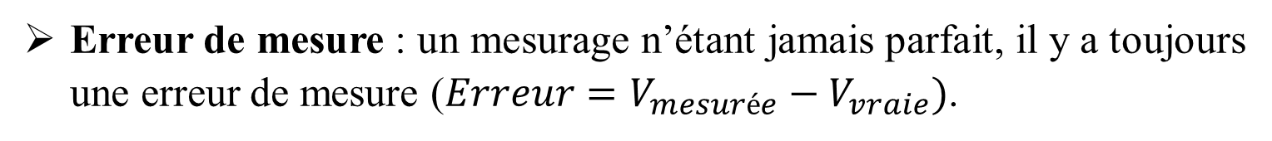
Partie I : Mesures et Incertitudes
Mesurande : grandeur que l’on veut mesurer (masse, pression, longueur, …)
Valeur vraie : valeur du mesurande que l’on obtiendrait si le mesurage était parfait. Un mesurage n’étant jamais parfait, la valeur vraie est donc toujours inconnue. On parle également de valeur théorique.
Grandeur d’influence : grandeur pouvant influencer le résultat du mesurage. Par exemple, la détermination de la longueur d’une barre d’acier au micromètre près sera influencée par la température et la pression.
Erreur de mesure : un mesurage n’étant jamais parfait, il y a toujours une erreur de mesure ($Erreur=V_{mesurée}−V_{vraie})$.

Slide 15


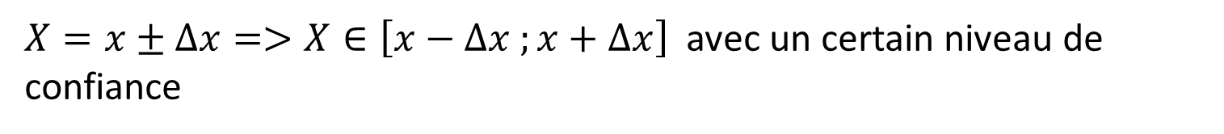
Partie I : Mesures et Incertitudes
Résultat du mesurage : ensemble des valeurs attribuées à un mesurande complété des informations sur l’incertitude de mesure qui permet d’indiquer l’intervalle des valeurs probables du mesurande.
$$Résultat=mesure±erreur$$
Le résultat d’une grandeur physique X, déterminé expérimentalement s’exprime sous la forme :
$$X=x±∆x$$
$∆x$étant l’incertitude absolue ou incertitude élargie
$X=x±∆x=>X∈\left[x−∆x ;x+∆x\right]$ avec un certain niveau de confiance

Slide 16
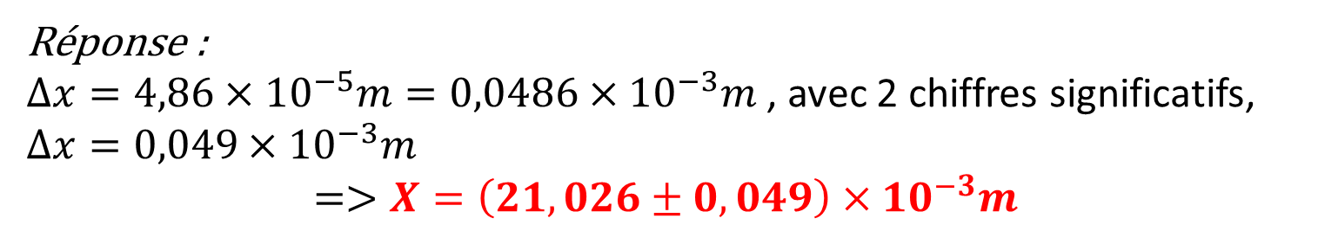
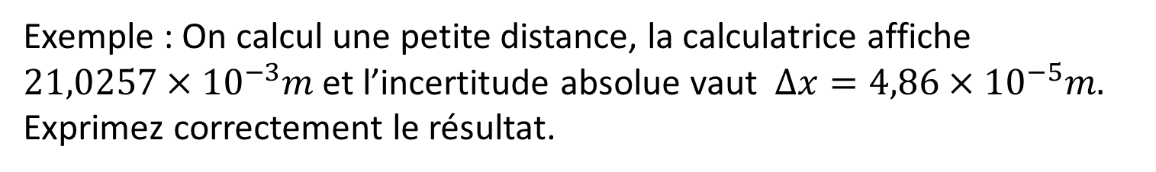
Partie I : Mesures et Incertitudes
Incertitude absolue ou incertitude élargie
Le résultat d’une mesure ou d’un calcul est donné avec son incertitude absolue. L’incertitude absolue contient au maximum deux chiffres significatifs
Exemple : On calcul une petite distance, la calculatrice affiche $21,0257×{10}^{−3}m$ et l’incertitude absolue vaut $∆x=4,86×{10}^{−5}m.$ Exprimez correctement le résultat.
Réponse :
$∆x=4,86×{10}^{−5}m=0,0486×{10}^{−3}m$ , avec 2 chiffres significatifs, $∆x=0,049×{10}^{−3}m$
$$=>X=\left(21,026±0,049\right)×{10}^{−3}m$$

Slide 17
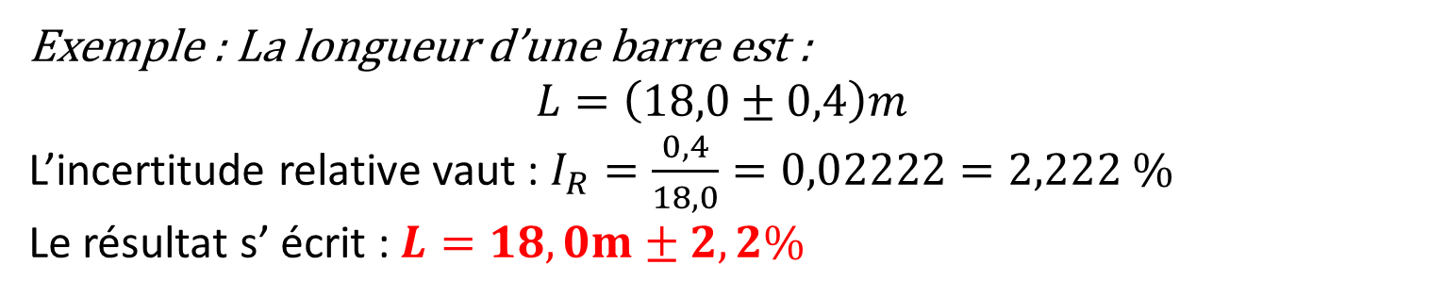
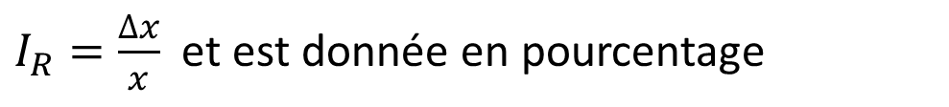

Partie I : Mesures et Incertitudes
Incertitude relative
L’incertitude relative permet d'estimer la précision sur le résultat obtenu.
$I_{R}=\frac{∆x}{x}$ et est donnée en pourcentage
Exemple : La longueur d’une barre est :
$$L=\left(18,0±0,4\right)m$$
L’incertitude relative vaut : $I_{R}=\frac{0,4}{18,0}=0,02222=2,222 \%$
Le résultat s’ écrit : $L=18,0m±2,2\%$
Remarque : L’incertitude relative peut être obtenue par comparaison d’un résultat expérimental avec une valeur théorique
$$I_{R}=\frac{\left|x_{th\text{é}orique}−x_{exp\text{é}rimental}\right|}{x_{th\text{é}orique}}$$

Slide 18
Partie I : Mesures et Incertitudes
Origine des incertitudes
Incertitudes dues aux constructions des appareils
Aucun appareil n’est parfait ! Les résultats qu’il donne sont assortis d’une erreur. Il y a deux cas :
Pour les appareils analogiques, s’il figure sur l’appareil un chiffre C appelé classe, alors l’incertitude de construction est égale à C% du calibre utilise ; s’il ne figure rien, on se reporte à la notice de l’appareil
(ou bien on prend par défaut une classe de 2).
Incertitudes de lecture
L’incertitude de lecture sur une échelle graduée (distance, angle. . . ) est estimable en la prenant égale à la valeur correspondant à une demi-graduation (sensibilité de l’œil moyen).

Slide 19
Exercices
Exercice 1.
1- Utiliser la dimension des grandeurs fondamentales pour trouver la dimension des grandeurs physiques suivantes.
(a) La vitesse d’un mobile (b) L’aire d’un rectangle (c) Le volume de la salle de cours
(d) La masse volumique d’un objet
(e) L’accélération d’une particule en mouvement uniformément accéléré
2- L’expression mathématique de la seconde loi de Newton est donnée par la relation suivante: F=m.a, avec m la masse en, a l’accélération en et la force en Newton. Quelle est donc la dimension de la Force ? Exprimer dans le système international le Newton.
Exercice 2
Pour mesurer l’épaisseur d’un cylindre creux, vous mesurez le diamètre intérieur D1 et le diamètre extérieur D2 et vous trouvez 𝐷1= 19,5 ± 0,1 mm et 𝐷₂= 26,7 ± 0,1 𝑚𝑚. Donnez le résultat de la mesure et sa précision (incertitude relative).

Slide 20
Exercices
Exercice 3
Calculez l’aire S d’un cercle dont le rayon vaut 𝑅 = 5,21 ± 0,1 cm. Quelle est la précision (du résultat obtenu?
Exercice 4
Vous mesurez la longueur, la largeur et la hauteur d’une salle et vous obtenez les valeurs suivantes : longueur 10,2 ± 0,1 𝑚 largeur 7,70 ± 0,08 𝑚 hauteur 3,17 ± 0,04 𝑚 Calculez et donnez les résultats avec leurs incertitudes absolues :
a- le périmètre
b- la surface du sol
c- le volume de la salle.

Slide 21
Merci

